Slide 1

Desafío de Clasificación de Enfermedades
PlantVillage
Desafío Nº2
Grupo IV

Slide 2
INDICE
Motivación
Dataset
Modelos - Single Output
Modelos - Multi Output
Comparación de Modelos
Interpretación de predicciones
Visualizaciones
Conclusiones

Slide 3
Motivación
Crear un clasificador para enfermedades de plantas con herramientas de computer visión / inteligencia artificial.
Para entrenar el modelo se utilizará el dataset open source de PlantVillage (https://plantvillage.psu.edu/).
PlantVillage es una plataforma, desarrollada en Penn State University que pone a disposición contenido libre sobre la salud de los cultivos. La idea de esta plataforma es democratizar el acceso a la información para la producción de alimentos en zonas carenciadas, principalmente en el continente Africano.

Slide 4
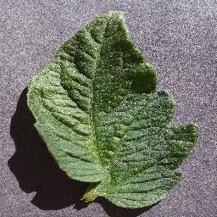
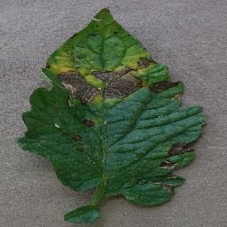
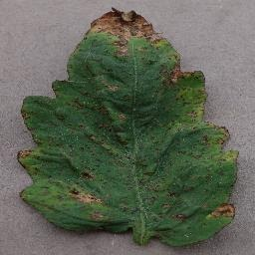
Dataset
El dataset provisto por PlantVillage consta de 54303 imágenes de hojas sanas y no saludables divididas en 38 categorías por especie y enfermedad.
Entre las enfermedades que pueden tener las hojas se encuentran patologias producidas por virus, hongos, bacterias o diversos tipos de daños.
El artículo original de la elaboración
del dataset puede encontrarse en:
https://arxiv.org/pdf/1511.08060.pdf [1]
Tomato
Healty
Tomato
Early Blight
Tomato Bacterial Spot

Slide 5
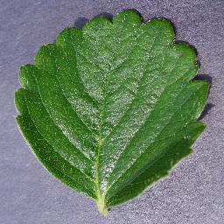
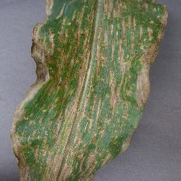
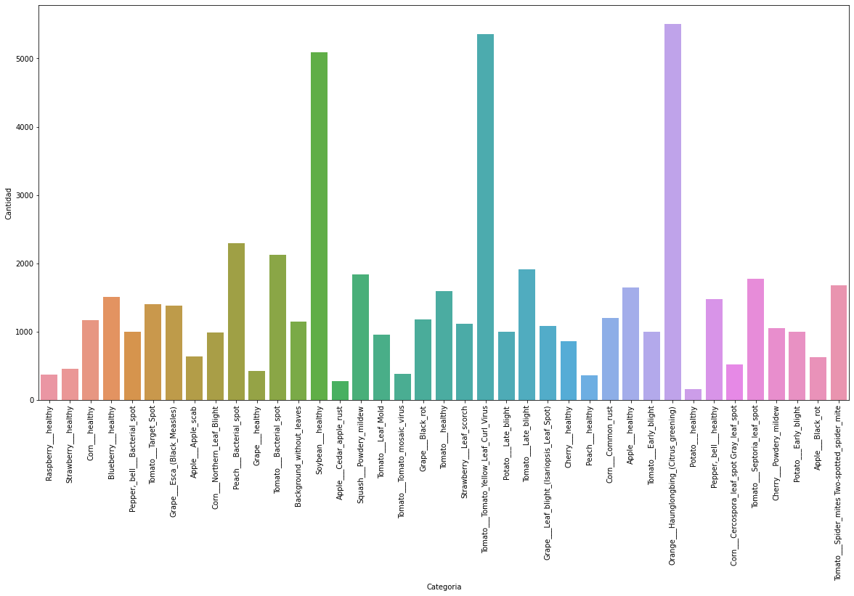
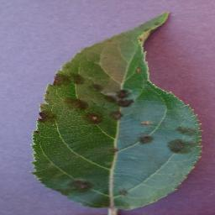
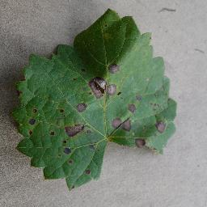
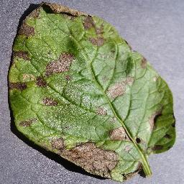
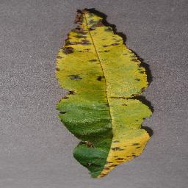
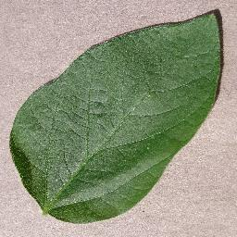
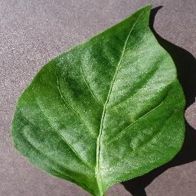
Dataset

Slide 6
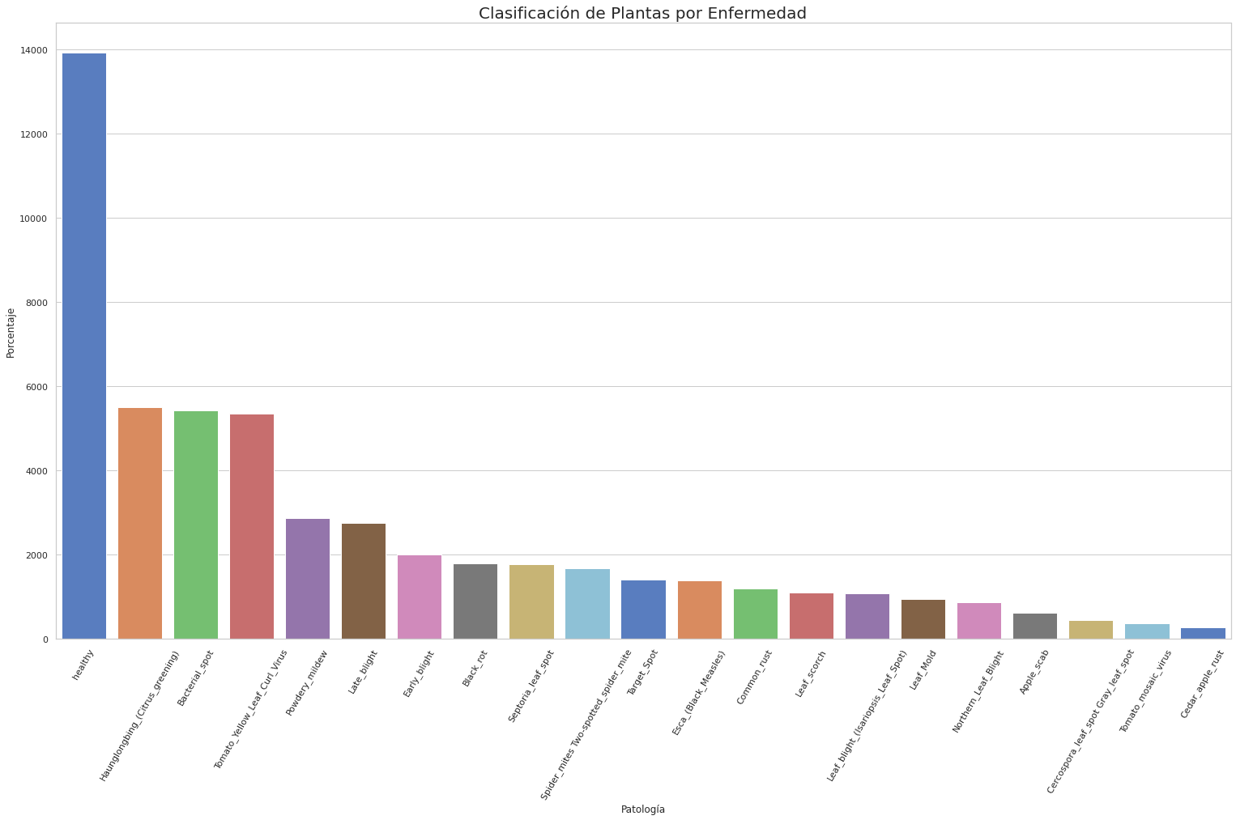
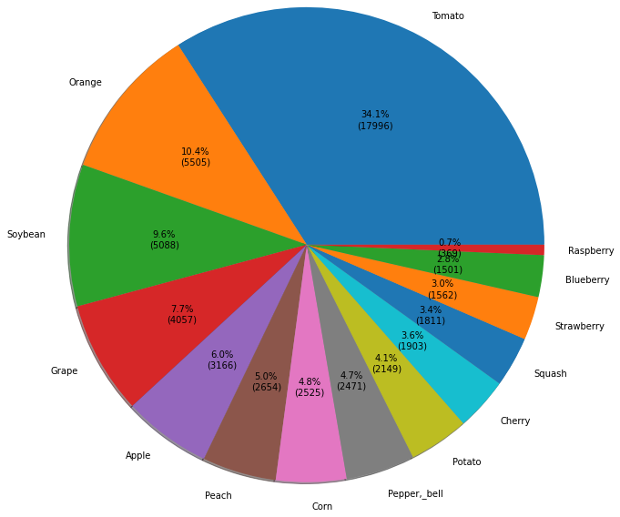
Clasificación por:
Dataset
Estado de salud
Tipo de planta

Slide 7
Modelos
Modelos
Double Output
Simple Output
ResNet50
ResNet101
VGG16
CNN 6 capas
ResNet101
Data Augmentation
CNN 6 capas
Bifurcación temprana
Bifurcación tardía
Class Weight
C/S Data Augmentation
C/S Data Augmentation
C/S Class Weight

Slide 8
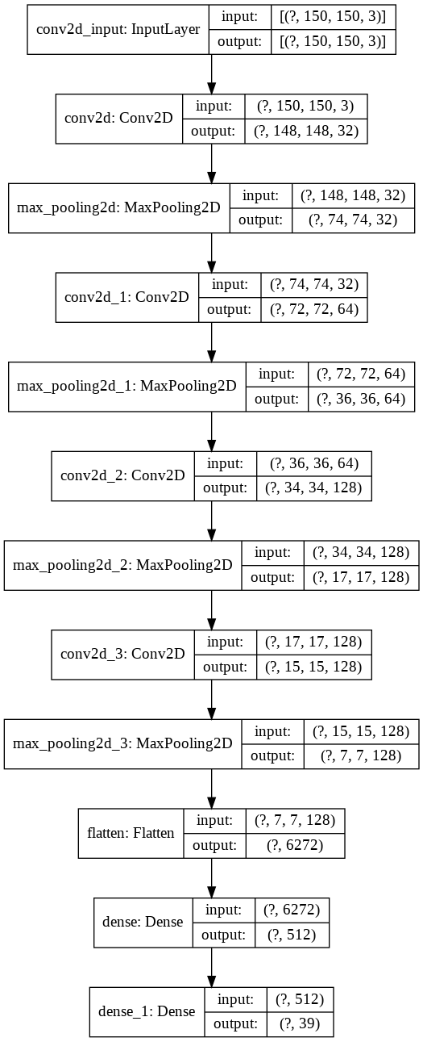
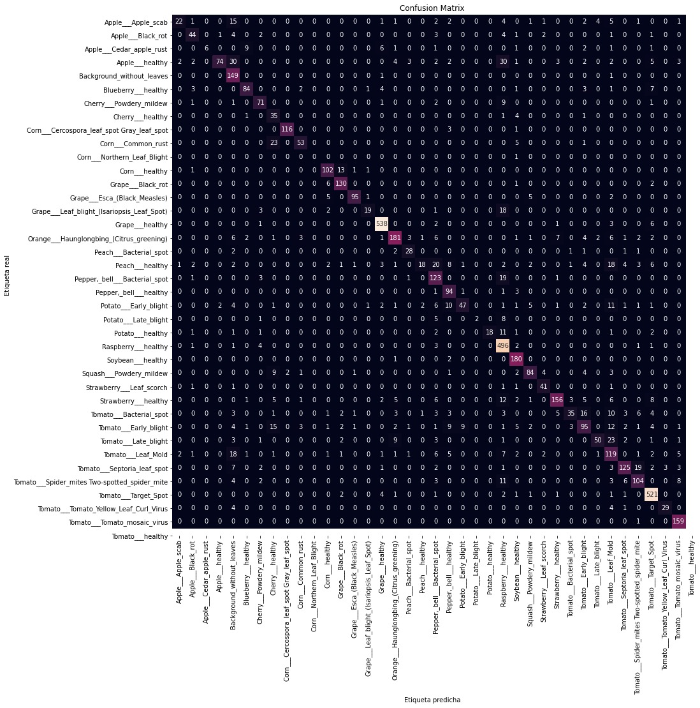
Modelos
Double Output
Simple Output
ResNet50
ResNet101
VGG16
CNN 6 capas
ResNet101
Data Augmentation
CNN 6 capas
Bifurcación temprana
Bifurcación tardía
Class Weight
C/S Data Augmentation
C/S Data Augmentation
C/S Class Weight
Modelos
Single Output (CNN custom)
Esquema
Matriz de confusión
Métricas
Accuracy
Precision (wa)
F1 (wa)
Recall (wa)
74%
82,2%
80,2%
79%
Trained Params
3,472,615

Slide 9
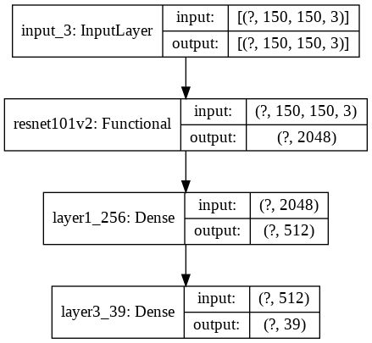
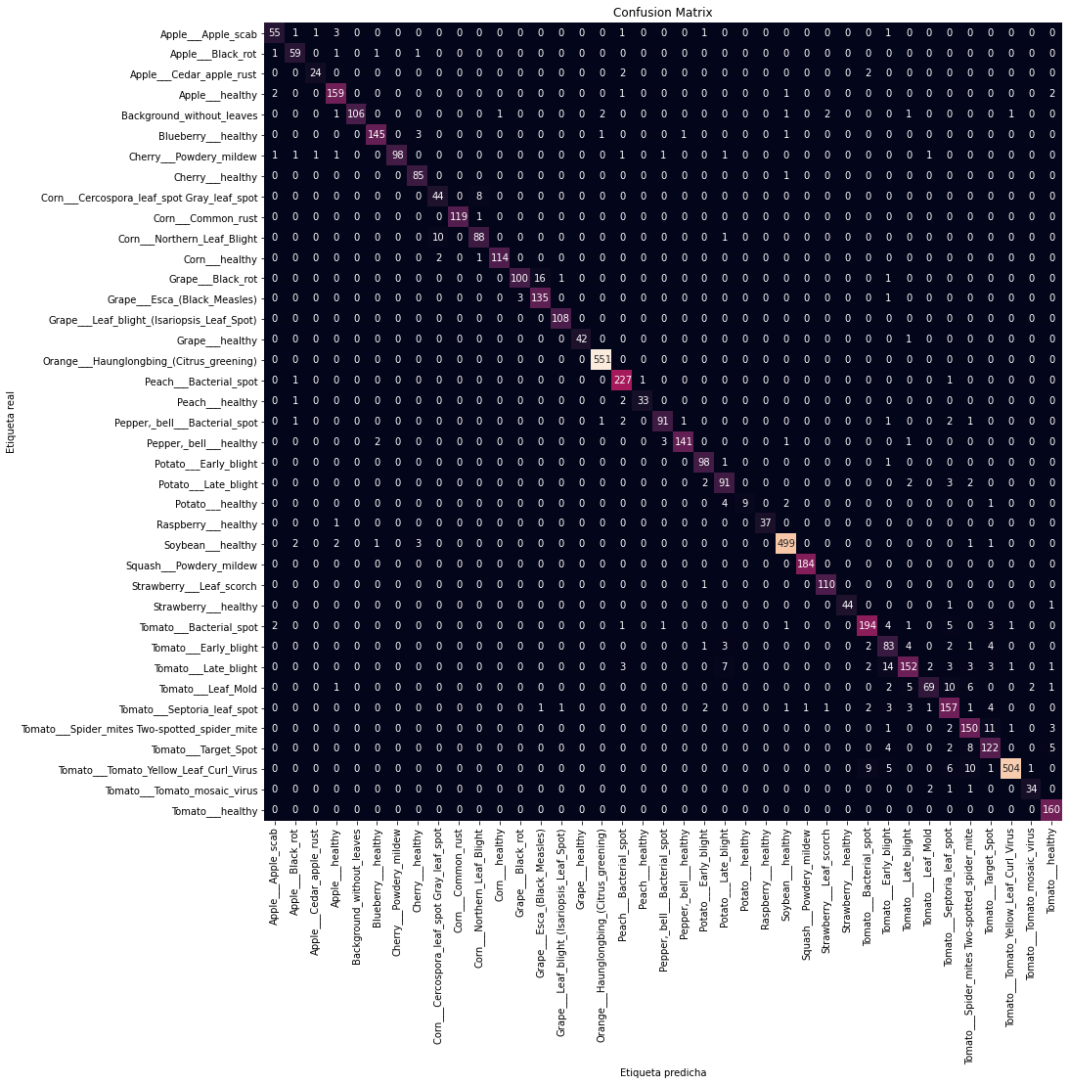
Modelos
Double Output
Simple Output
ResNet50
ResNet101
VGG16
CNN 6 capas
ResNet101
Data Augmentation
CNN 6 capas
Bifurcación temprana
Bifurcación tardía
Class Weight
C/S Data Augmentation
C/S Data Augmentation
C/S Class Weight
Modelos
Single Output (ResNet-101V2)
Esquema
Matriz de confusión

Slide 10
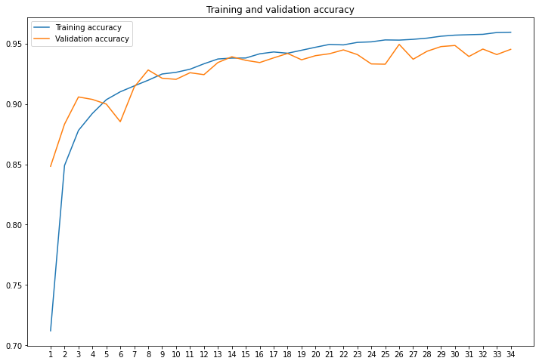
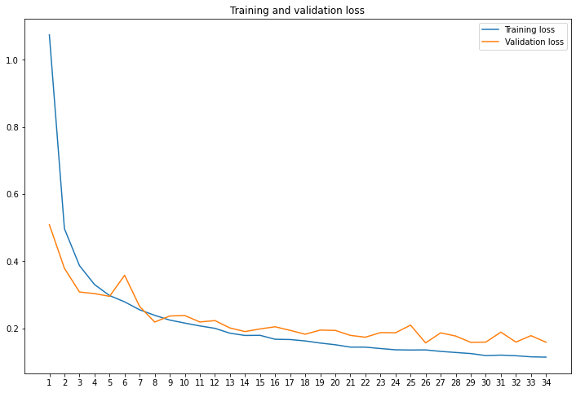
Modelos
Double Output
Simple Output
ResNet50
ResNet101
VGG16
CNN 6 capas
ResNet101
Data Augmentation
CNN 6 capas
Bifurcación temprana
Bifurcación tardía
Class Weight
C/S Data Augmentation
C/S Data Augmentation
C/S Class Weight
Modelos
Single Output (ResNet-101V2)
Accuracy
Loss
Métricas
Accuracy
Precision (wa)
F1 (wa)
Recall (wa)
93,8%
94,1%
93,8,2%
93,8%
Trained Params
1,069,095

Slide 11
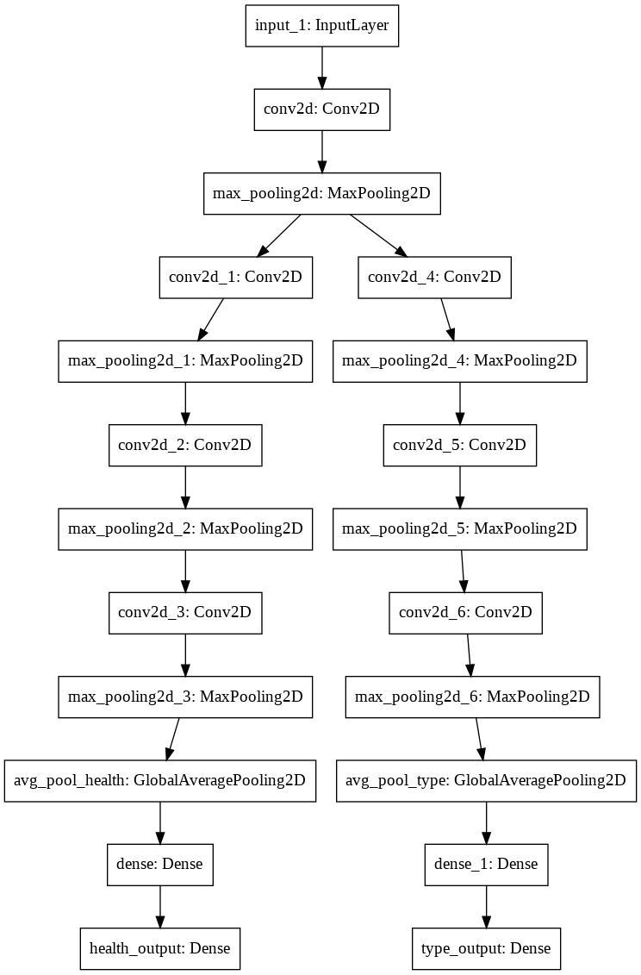
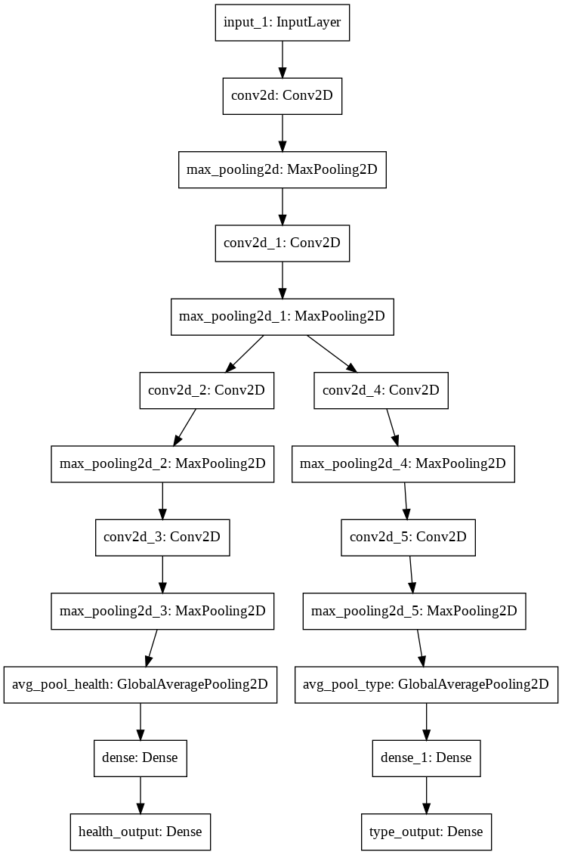
Modelos
Double Output
Simple Output
ResNet50
ResNet101
VGG16
CNN 6 capas
ResNet101
Data Augmentation
CNN 6 capas
Bifurcación temprana
Bifurcación tardía
Class Weight
C/S Data Augmentation
C/S Data Augmentation
C/S Class Weight
Esquemas
Modelos
Doble Output (CNN custom)
Modelo A
Modelo B

Slide 12
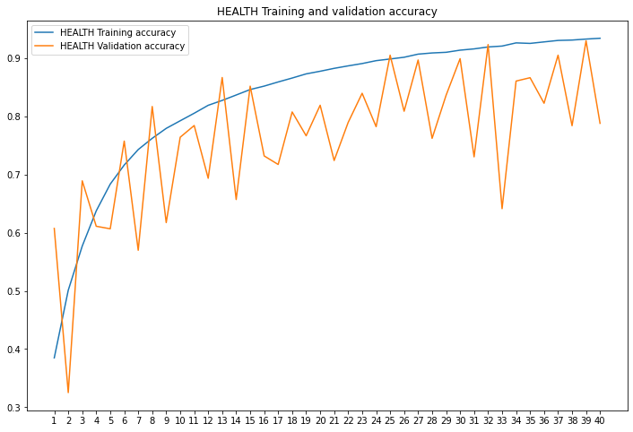
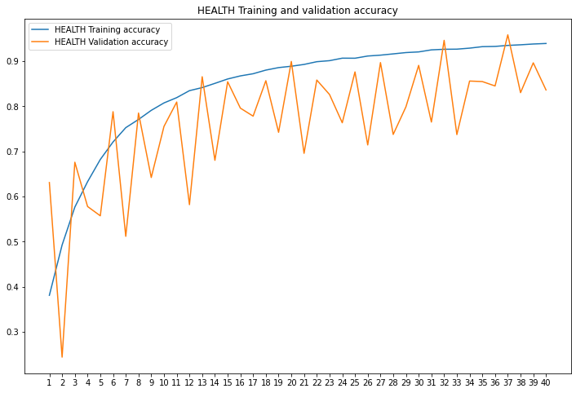
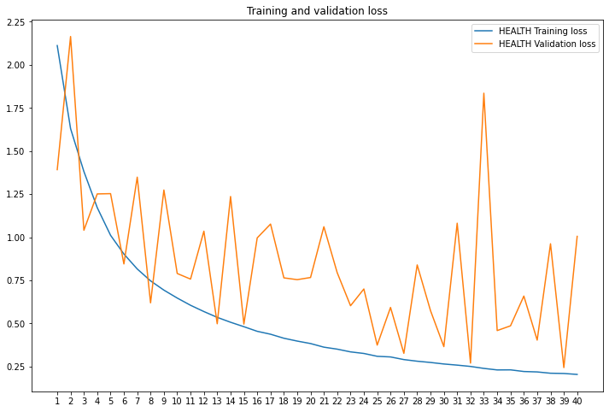
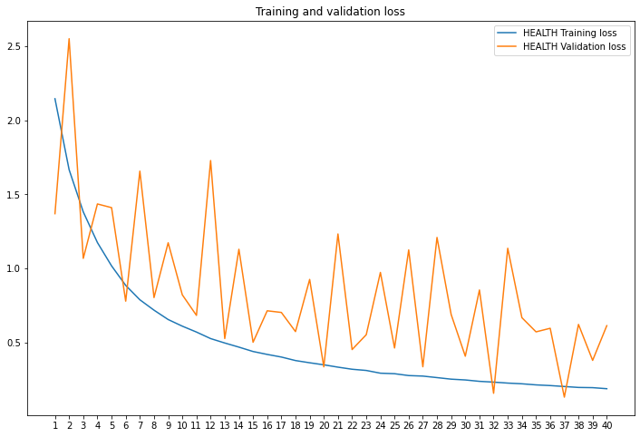
Modelos
Double Output
Simple Output
ResNet50
ResNet101
VGG16
CNN 6 capas
ResNet101
Data Augmentation
CNN 6 capas
Bifurcación temprana
Bifurcación tardía
Class Weight
C/S Data Augmentation
C/S Data Augmentation
C/S Class Weight
Salida: Salud de la hoja
Modelos
Doble Output (CNN custom)
Modelo A
Modelo B
Accuracy
Loss

Slide 13
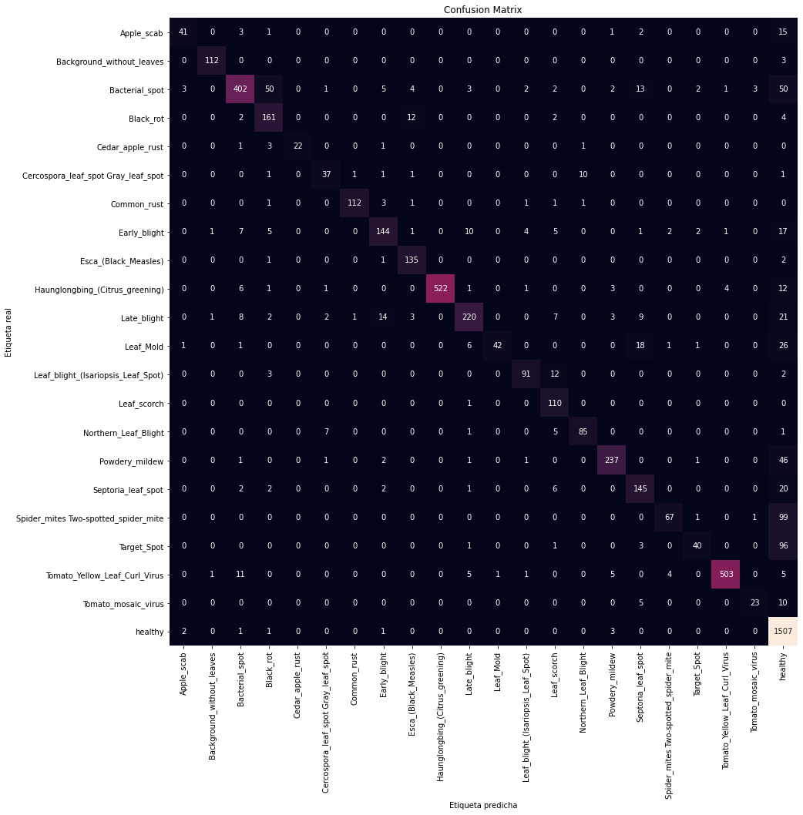
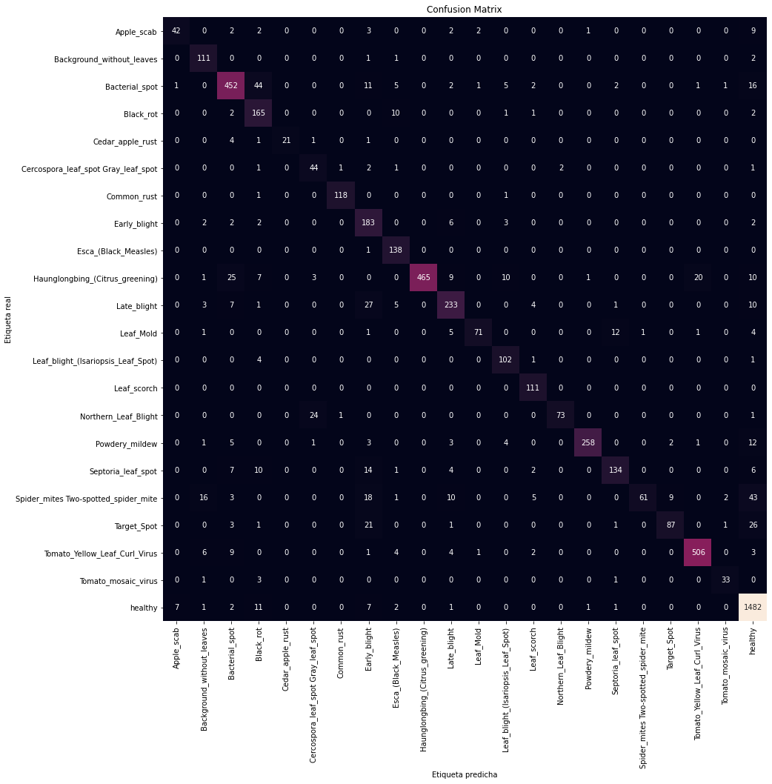
Modelos
Double Output
Simple Output
ResNet50
ResNet101
VGG16
CNN 6 capas
ResNet101
Data Augmentation
CNN 6 capas
Bifurcación temprana
Bifurcación tardía
Class Weight
C/S Data Augmentation
C/S Data Augmentation
C/S Class Weight
Salida: Salud de la hoja
Modelos
Doble Output (CNN custom)
Modelo A
Modelo B

Slide 14
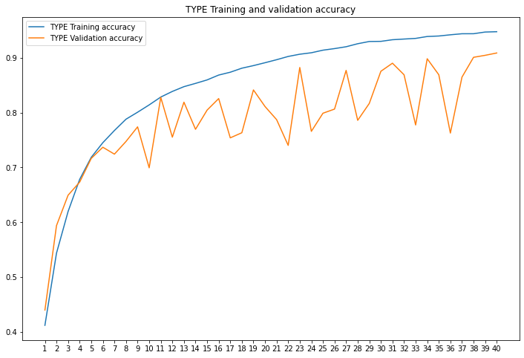
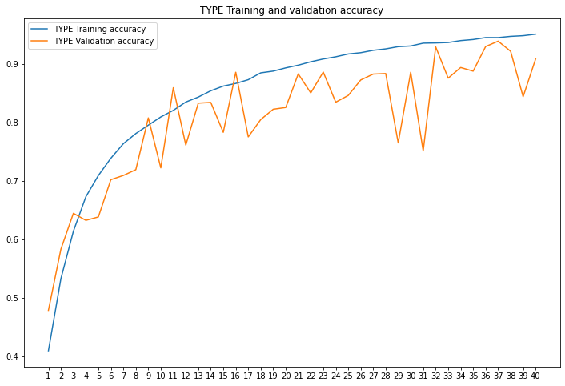
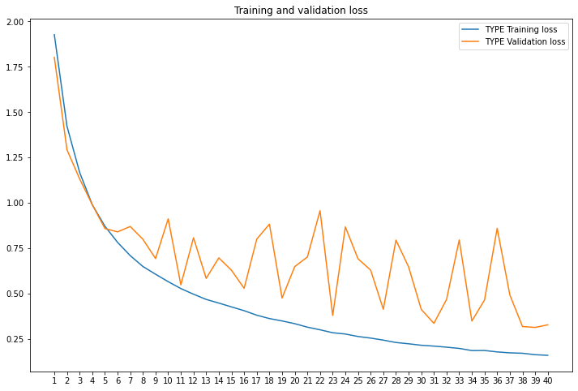
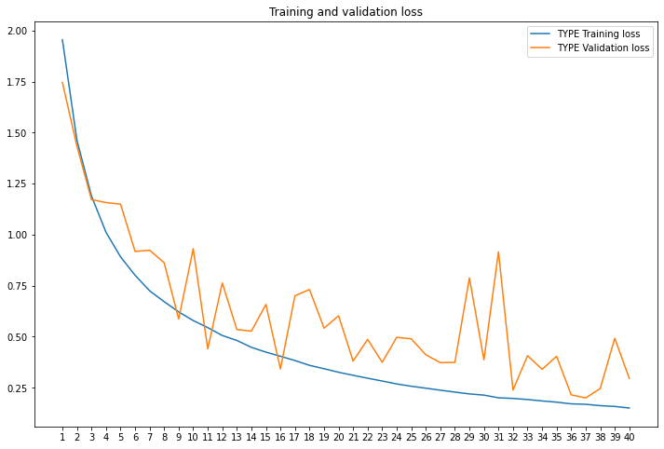
Modelos
Double Output
Simple Output
ResNet50
ResNet101
VGG16
CNN 6 capas
ResNet101
Data Augmentation
CNN 6 capas
Bifurcación temprana
Bifurcación tardía
Class Weight
C/S Data Augmentation
C/S Data Augmentation
C/S Class Weight
Salida: Tipo de Hoja
Modelos
Doble Output (CNN custom)
Modelo A
Modelo B
Accuracy
Loss

Slide 15
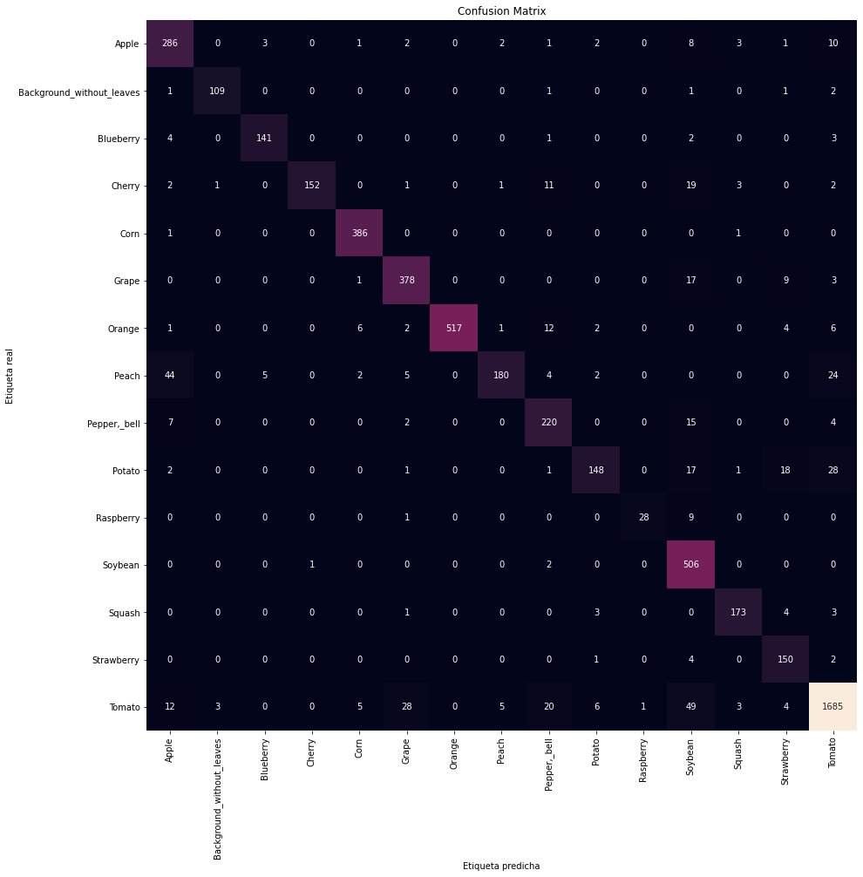
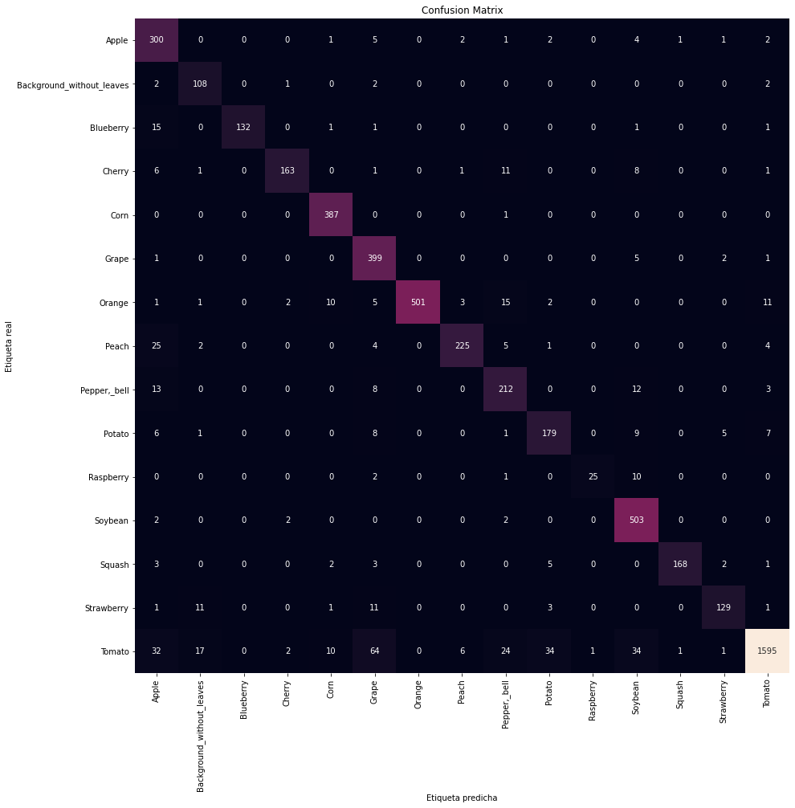
Modelos
Double Output
Simple Output
ResNet50
ResNet101
VGG16
CNN 6 capas
ResNet101
Data Augmentation
CNN 6 capas
Bifurcación temprana
Bifurcación tardía
Class Weight
C/S Data Augmentation
C/S Data Augmentation
C/S Class Weight
Salida: Tipo de Hoja
Modelos
Doble Output (CNN custom)
Modelo A
Modelo B

Slide 16
Modelos
Double Output
Simple Output
ResNet50
ResNet101
VGG16
CNN 6 capas
ResNet101
Data Augmentation
CNN 6 capas
Bifurcación temprana
Bifurcación tardía
Class Weight
C/S Data Augmentation
C/S Data Augmentation
C/S Class Weight
Classification report
Modelos
Doble Output (CNN custom)
Modelo A
Modelo B
Salud de la hoja
precision recall f1-score support
accuracy 0.86 5563
macro avg 0.88 0.78 0.80 5563
weighted avg 0.87 0.86 0.85 5563
accuracy 0.91 5563
macro avg 0.91 0.88 0.89 5563
weighted avg 0.92 0.91 0.91 5563
precision recall f1-score support
accuracy 0.88 5563
macro avg 0.87 0.83 0.84 5563
weighted avg 0.89 0.88 0.88 5563
accuracy 0.90 5563
macro avg 0.89 0.88 0.88 5563
weighted avg 0.92 0.90 0.91 5563
Tipo de hoja

Slide 17
Modelos
Double Output
Simple Output
ResNet50
ResNet101
VGG16
CNN 6 capas
ResNet101
Data Augmentation
CNN 6 capas
Bifurcación temprana
Bifurcación tardía
Class Weight
C/S Data Augmentation
C/S Data Augmentation
C/S Class Weight
Metricas
Modelos
Doble Output (CNN custom)
Modelo A
Modelo B
Accuracy
Precision (wa)
F1 (wa)
Recall (wa)
80%
88%
80%
82%
Trained params
631,845
Accuracy
Precision (wa)
F1 (wa)
Recall (wa)
82%
90%
82%
85%
Trained params
613,349

Slide 18
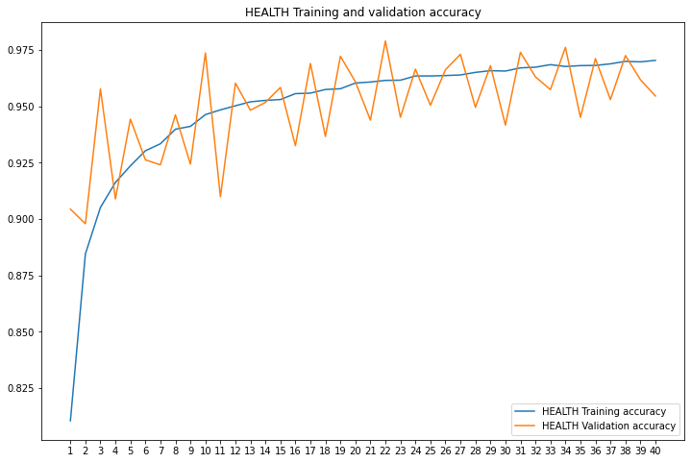
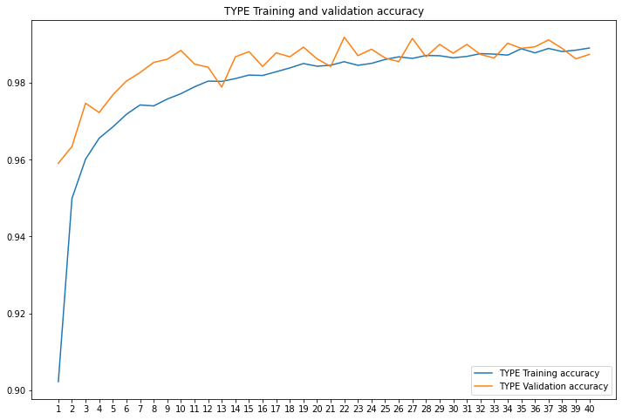
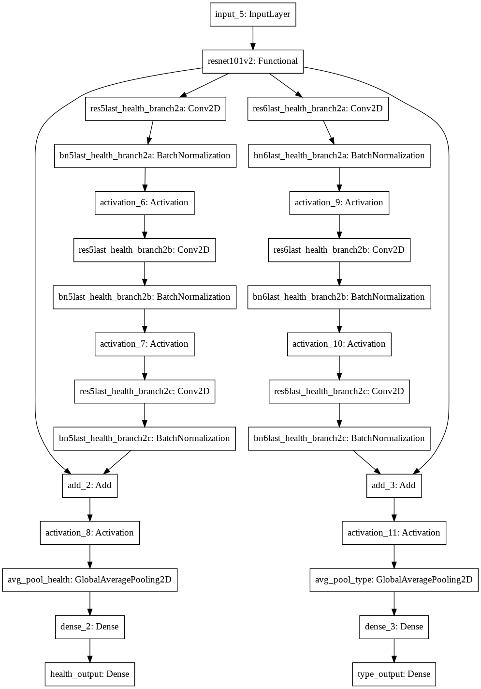
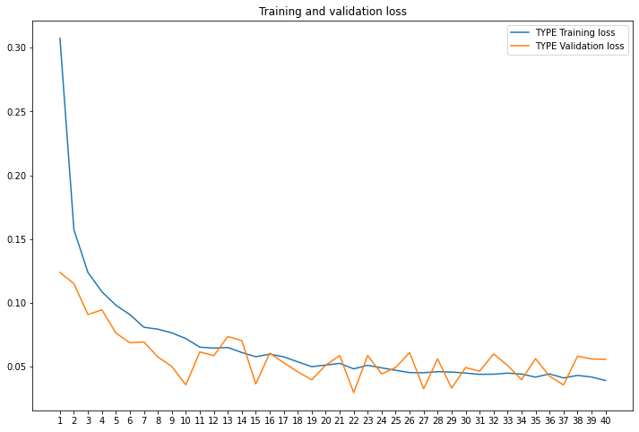
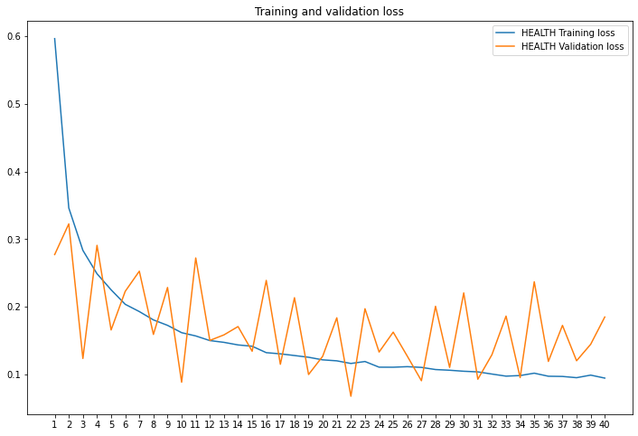
Modelos
Double Output
Simple Output
ResNet50
ResNet101
VGG16
CNN 6 capas
ResNet101
Data Augmentation
CNN 6 capas
Bifurcación temprana
Bifurcación tardía
Class Weight
C/S Data Augmentation
C/S Data Augmentation
C/S Class Weight
Modelos
Doble Output (ResNet-101V2)
Esquema
Salud de la hoja
Tipo de hoja

Slide 19


Modelos
Double Output
Simple Output
ResNet50
ResNet101
VGG16
CNN 6 capas
ResNet101
Data Augmentation
CNN 6 capas
Bifurcación temprana
Bifurcación tardía
Class Weight
C/S Data Augmentation
C/S Data Augmentation
C/S Class Weight
Modelos
Doble Output (ResNet-101V2)
Salud de la hoja
Tipo de hoja

Slide 20
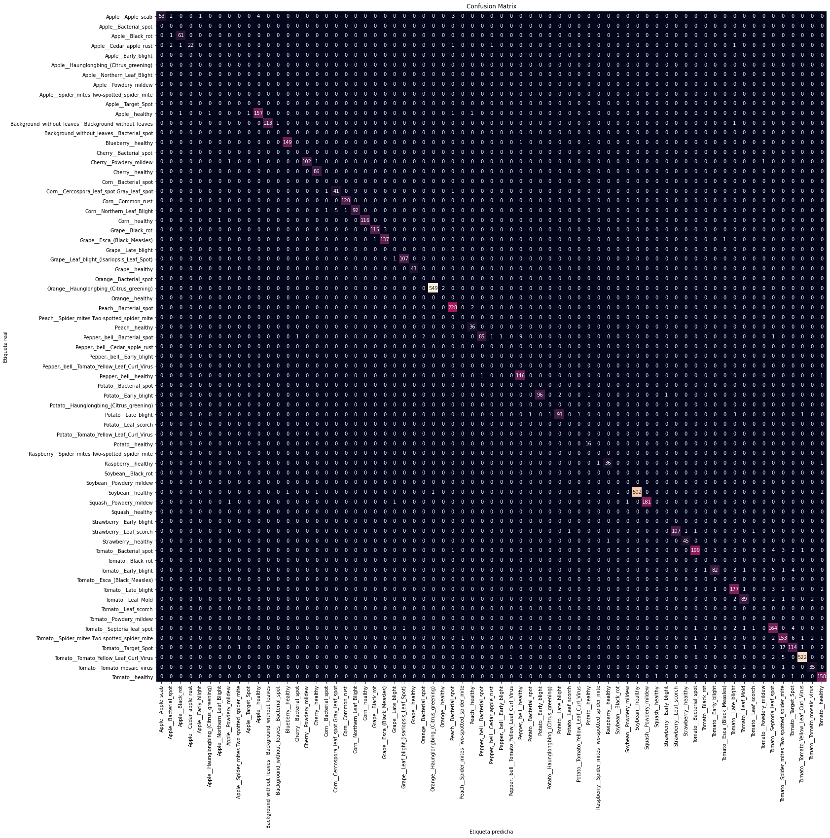
Modelos
Double Output
Simple Output
ResNet50
ResNet101
VGG16
CNN 6 capas
ResNet101
Data Augmentation
CNN 6 capas
Bifurcación temprana
Bifurcación tardía
Class Weight
C/S Data Augmentation
C/S Data Augmentation
C/S Class Weight
Modelos
Doble Output (ResNet-101V2)
Métricas
Accuracy
Precision (wa)
F1 (wa)
Recall (wa)
95,8%
97,1%
96,3%
96%
Trained params
11,048,485

Slide 21
Classification Report
Modelos
Double Output
Simple Output
ResNet50
ResNet101
VGG16
CNN 6 capas
ResNet101
Data Augmentation
CNN 6 capas
Bifurcación temprana
Bifurcación tardía
Class Weight
C/S Data Augmentation
C/S Data Augmentation
C/S Class Weight
Modelos
Doble Output (ResNet-101V2)
precision recall f1-score support
Apple__Apple_scab 1.00 0.84 0.91 63
Apple__Black_rot 0.97 0.97 0.97 63
Apple__healthy 0.97 0.95 0.96 165
Background_without_leaves 1.00 0.98 0.99 115
Blueberry__healthy 0.99 0.99 0.99 151
Cherry__Powdery_mildew 1.00 0.96 0.98 106
Cherry__healthy 0.98 1.00 0.99 86
Corn__Cercospora_leaf_spot Gray_leaf_spot 0.89 0.79 0.84 52
Corn__Common_rust 0.99 1.00 1.00 120
Corn__Northern_Leaf_Blight 0.91 0.93 0.92 99
Corn__healthy 1.00 0.99 1.00 117
Grape__Black_rot 0.99 0.97 0.98 118
Grape__Esca_(Black_Measles) 0.98 0.99 0.98 139
Grape__Leaf_blight_(Isariopsis_Leaf_Spot) 0.99 0.99 0.99 108
Grape__healthy 1.00 1.00 1.00 43
Orange__Haunglongbing_(Citrus_greening) 1.00 1.00 1.00 551
Peach__Bacterial_spot 0.97 0.99 0.98 230
Peach__healthy 0.92 1.00 0.96 36
Pepper,_bell__Bacterial_spot 0.99 0.85 0.91 100
Pepper,_bell__healthy 0.94 0.99 0.96 148
Potato__Early_blight 0.99 0.96 0.97 100
Potato__Late_blight 0.96 0.93 0.94 100
Potato__healthy 0.84 1.00 0.91 16
Raspberry__healthy 0.97 0.95 0.96 38
Soybean__healthy 0.99 0.99 0.99 509
Squash__Powdery_mildew 1.00 0.98 0.99 184
Strawberry__Leaf_scorch 1.00 0.96 0.98 111
Strawberry__healthy 0.98 0.98 0.98 46
Tomato__Bacterial_spot 0.93 0.93 0.93 213
Tomato__Early_blight 0.92 0.82 0.87 100
Tomato__Late_blight 0.94 0.93 0.93 191
Tomato__Leaf_Mold 0.94 0.93 0.93 96
Tomato__Septoria_leaf_spot 0.89 0.92 0.90 178
Tomato__Spider_mites Two-spotted_spider_mite 0.84 0.91 0.87 168
Tomato__Target_Spot 0.87 0.81 0.84 141
Tomato__Tomato_Yellow_Leaf_Curl_Virus 0.99 0.97 0.98 536
Tomato__Tomato_mosaic_virus 0.90 0.92 0.91 38
Tomato__healthy 0.93 0.99 0.96 160
Métricas
Accuracy
Precision (wa)
F1 (wa)
Recall (wa)
95,8%
97,1%
96,3%
96%
Trained params
11,048,485

Slide 22
Interpretación
de predicciones
En nuestro set de validación contamos con 5430 imágenes estratificadas de las cuales 236 fueron etiquetadas incorrectamente por el modelo
En la matriz de confusión podemos evidenciar que el modelo logra clasificar el tipo de hoja con un margen de error considerablemente bajo, sin embargo tiene dificultad para diferenciar particularmente entre dos tipos de enfermedades de la hoja de tomate ‘Two-spotted_spider_mite’ y ‘Target_Spot’’ y dos de la hoja de maíz ‘Northern_Leaf_Blighty ‘Cercospora_leaf_spot’’
Para ganar interpretabilidad visual imprimimos las imágenes etiquetadas erróneamente vs. algunos ejemplos de predicciones

Slide 23
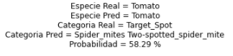
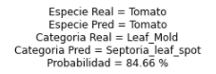

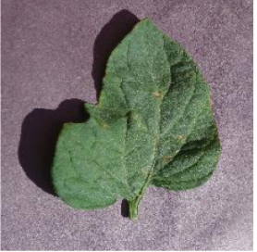
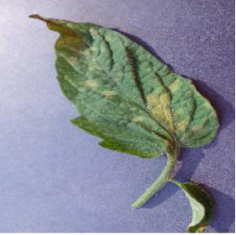
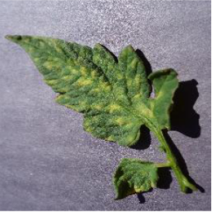
Interpretación de predicciones

Slide 24
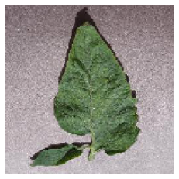
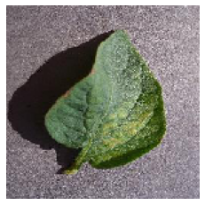
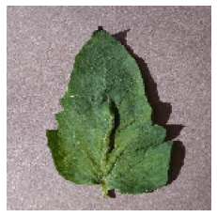
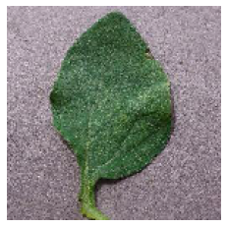
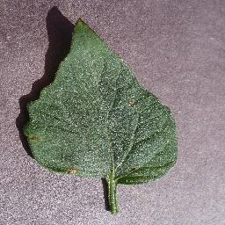



Tipo de hoja: Tomate
Interpretación de predicciones
Two-spotted spider_mite
Mal etiquetadas
Target_Spot
Ejemplos

Slide 25








Tipo de hoja: Maiz
Interpretación de predicciones
Northern
Leaf_Blighty
Mal etiquetadas
Cercospora
leaf_spot
Ejemplos

Slide 26








Interpretación de predicciones
Blueberry-healthy
Soybean-healthy
Tomato-Late_blight
Potato-Late_blight
Otros ejemplos
Mal etiquetadas
Soybean-healthy
Cherry-healthy
Tomato-Early_blight
Tomato-Late_blight
Ejemplos predicciones

Slide 27










Visualizaciones
filtros de capas convolucionales

Slide 28
Conclusiones
Cuando la red no es suficientemente robusta, tiende a predecir erróneamente hacia las clases mayoritarias. Ej: Plantas saludables.
Pudimos constatar que en una comparación de modelos modelo multi-output, la bifurcación de las capas en una instancia muy temprana tiende a generalizar peor. Interpretamos que las primeras capas aprenden características mas generales de nuestros imputs.
En este dataset, la utilización de modelos pre-entrenados mejora la performance de las predicciones.
El modelo generaliza muy bien para estos tipos de plantas. No se probó para otras plantas, se inició un webscrapping para conseguir mas resultados. Esta en proceso.

Slide 29


